Slide 1
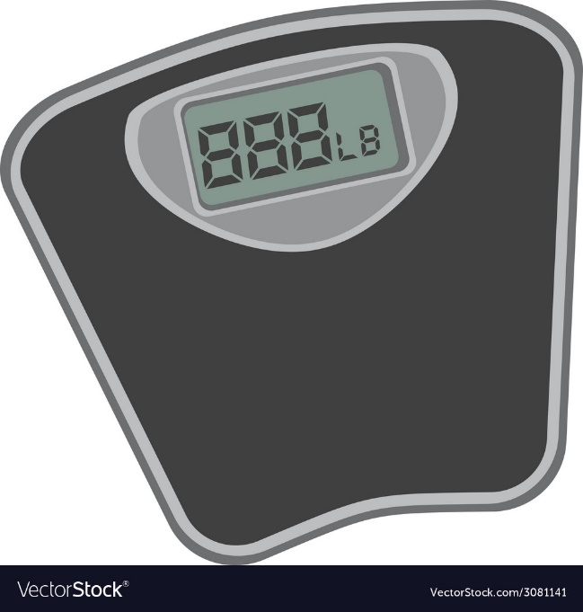
Математика
2 клас
Розділ 2. Додавання одноцифрових чисел з переходом через 10
Урок 14
Закріплення вивчених випадків додавання з переходом через десяток.
Порівняння маси тіл. Розв’язування задач

Slide 2
Налаштування на урок
Діти, сядьте зручно, заплющіть очі і тихо промовте:
я вчуся,
я хочу вчитися,
я готовий до праці.
У мене все вийде
Буде важко
Нічого не зрозумію

Slide 3
Математичний диктант
До 9 додати 9
Запиши результати віразів
18
12
16
14
13
8 збільшити на 4
Назви серед результатів парні числа
Перший доданок 9, другий доданок 7
Яке з чисел зайве?
13 – непарне число
Збільш кожне число на 1 дес. і запиши
Сума чисел 9 і 5
28
22
26
24
23
Зменш кожне число І ряда на 1 од. і запиши
Перший доданок 8, другий доданок 5
17
11
15
13
12

Slide 4
Розв’яжи приклади
Виконай дії з іменованими числами
8 кг + 5 кг =
13 кг
9 дм + 7 дм =
16 кг
9 кг + 3 кг =
12 кг
8 см + 4 см =
12 кг
Підручник.
Сторінка
19

Slide 5
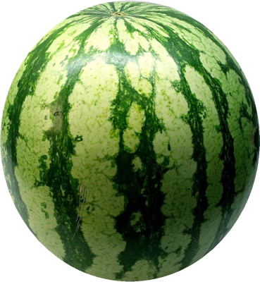
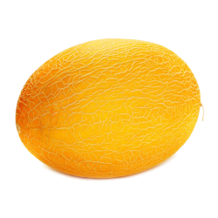
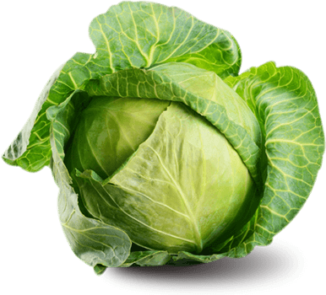
Визнач масу товару на кожних вагах
Які ваги показують більшу масу?
9 кг + 2 кг
8 кг + 4 кг
8 кг
9 кг
4 кг
2 кг
12 кг
11 кг
Підручник.
Сторінка
19

Slide 6
Рухлива вправа

Slide 7
Прочитай задачу
Визнач, яка зі схем відповідає задачі. Розв’яжи задачу.
Микита впіймав 15 рибин. Із них 10 рибин — лящі, а решта — карасі. Скільки карасів упіймав Микита?
1
2
3
Л. -
р.
Л. -
10
р.
Л. - ?
р.
р.
15
р.
?
р.
К. -
р.
К. -
?
р.
К. -
р.
Задача на
знаходження доданка
15 – 10 =
5 (р.)
Підручник.
Сторінка
19

Slide 8
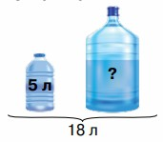
Розв’яжи задачу
За малюнком склади задачу із запитанням
«Скільки літрів води в бутлі?»
М – 5 л
18 л
В – ? л
18 – 5 =
13 (л)
Відповідь: 13 л води в бутлі.
Задача на
знаходження доданка
Підручник.
Сторінка
19

Slide 9
Рефлексія. Вправа «Мікрофон»
Назви суму чисел 9 і 7, 9 і 5, 9 і 9
Назви суму чисел 8 і 5, 8 і 8, 8 і 6
Якою дією розв’язуємо задачі на знаходження суми, на знаходження доданка?

Slide 10
Рефлексія «Емоційна ромашка»
У мене все вийшло
Було важко
Нічого не зрозумів/ла

